Slide 1

МАДОУ г.Хабаровска «Детский сад комбинированного вида №140»
Проект:
«Такие разные мячи»
Воспитатели Маханькова О.А.
Едемская Н.Р.

Slide 2
Творческое название проекта:
“Мяч помощник нам в игре, ты бери его везде!!!”

Slide 3
Актуальность
Мяч по популярности занимает первое место в царстве детской игры. Можно только удивляться, замечая какое разнообразие впечатлений и действий может давать малышу обычный мяч! Простейшие, на наш взрослый взгляд, действия в действительности оказываются исключительно полезны. Развивают наблюдательность, концентрацию внимания, чувства, движение и даже мышление. Мяч - это рука ребенка, развитие ее связано напрямую с развитием интеллекта. Он, как магнит, притягивает к себе детей, стимулируя их неуемную фантазию и двигательное творчество.
Подавляющее большинство игр с мячом имеет большой потенциал для социального развития, общения и взаимодействия. Разумеется, сам малыш может изобретать различные способы обращения с мячами, но участие и пример взрослого совершенно необходимы! Наш положительный, веселый настрой в совместной игре зажигает в малыше его собственную активность и стремление к самостоятельности.

Slide 4
Первый этап:
Проблема проекта:
Дефицит движений у детей дошкольного возраста;
Не всегда удаётся сформировать у детей устойчивые двигательные навыки и потребность в здоровом образе жизни;
Поверхностный интерес родителей и детей к мячу, играм с ним

Slide 5
ЦЕЛЬ ПРОЕКТА
Развитие стремления детей разнообразно использовать мяч в играх и физкультурных упражнениях

Slide 6
ЗАДАЧИ:
1. Подобрать, изучить и проанализировать литературу по данному проекту.
2. Создать условия для проведения проекта.
3. Вызвать интерес у детей с помощью упражнений и игр с мячом.
4. Познакомить детей с видами, свойствами мячей и вариантами их использования.
5. Формировать двигательные навыки с мячом.
6. Развивать физические качества детей.

Slide 7
ХАРАКТЕРИСТИКА ПРОЕКТА
По форме – познавательно-игровой
По типу – социальный
По виду – оздоровительный
По длительности – краткосрочный
Участники- дети старшего дошкольного возраста , педагоги МАДОУ д/с №140, родители

Slide 8
Третий этап
Предполагаемые результаты проекта
Для детей:
- обогащение знаний детей об истории возникновения мяча;
-освоение детьми элементов спортивных игр с мячом;
- пополнение словарного запаса детей спортивной терминологией;
увлечённое использование мячей детьми в группе, в самостоятельной деятельности, на занятиях физкультурой;
хорошие спортивные показатели работы с мячом.
Для родителей:
- информированность об истории мяча;
- проявление интереса к занятиям физкультурой и спортом совместно с детьми;
участие в проекте
- желание родителей в дальнейшем обогатить дома спортивный уголок традиционными мячами;
становление культуры здорового образа жизни в семье.

Slide 9
Четвёртый этап:
Презентация материалов проекта
1. Выставка творческих работ детей :
«Мой друг мяч»;
2. Коллаж «Как мы играем дома»;
3. Выставка мячей «Такие разные мячи»;
4. Презентация проекта.

Slide 10
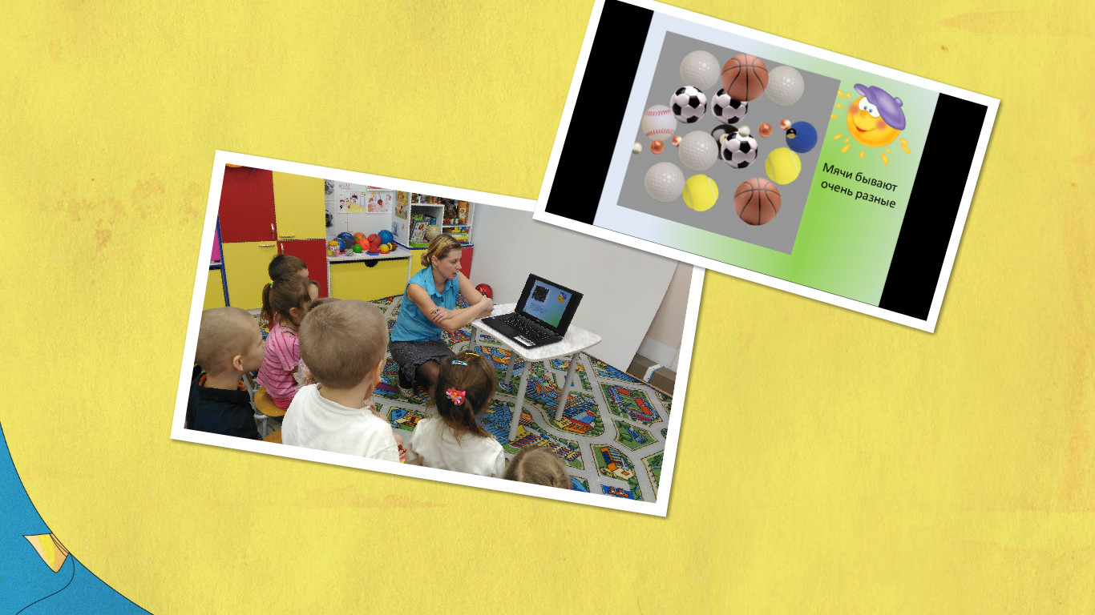
Презентация «Такие разные мячи

Slide 11
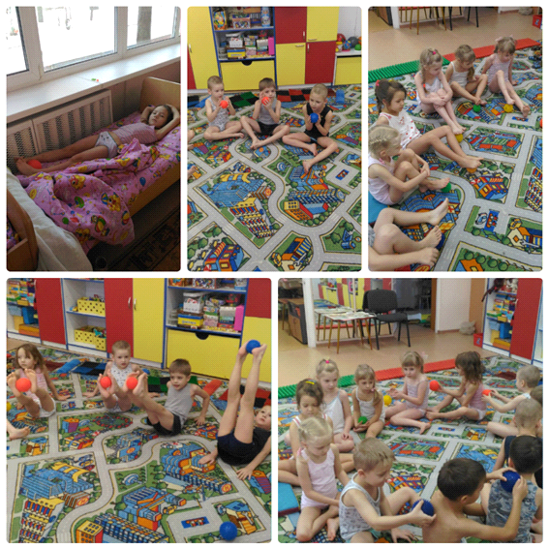
Бодрящая гимнастика «Ежики»

Slide 12
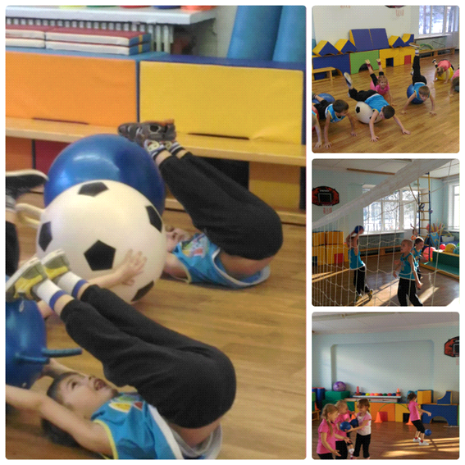
ЛФК на фитболах и НОД по физкультуре с мячами

Slide 13
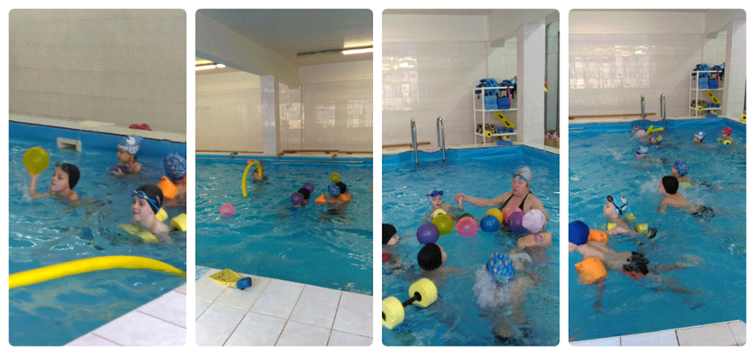
НОД по плаванию с мячами

Slide 14
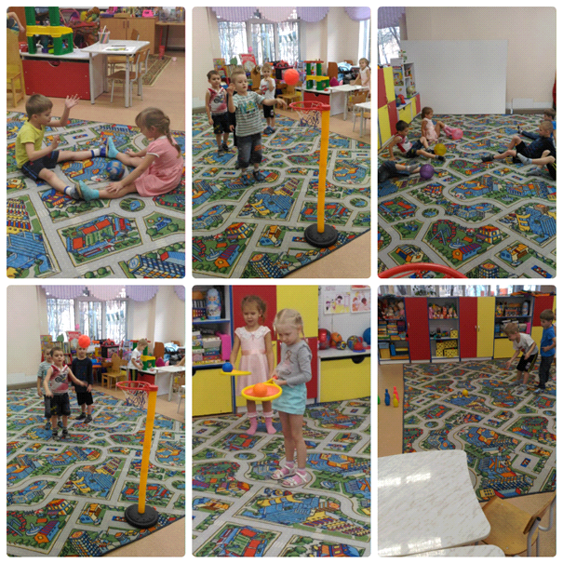
Игры в режимные моменты

Slide 15
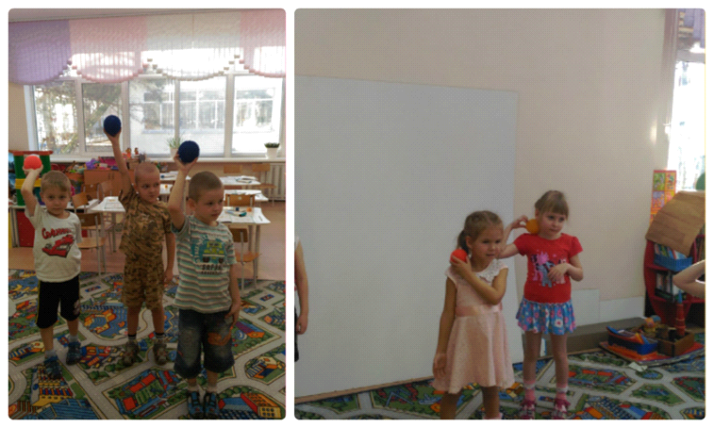
Динамические паузы

Slide 16
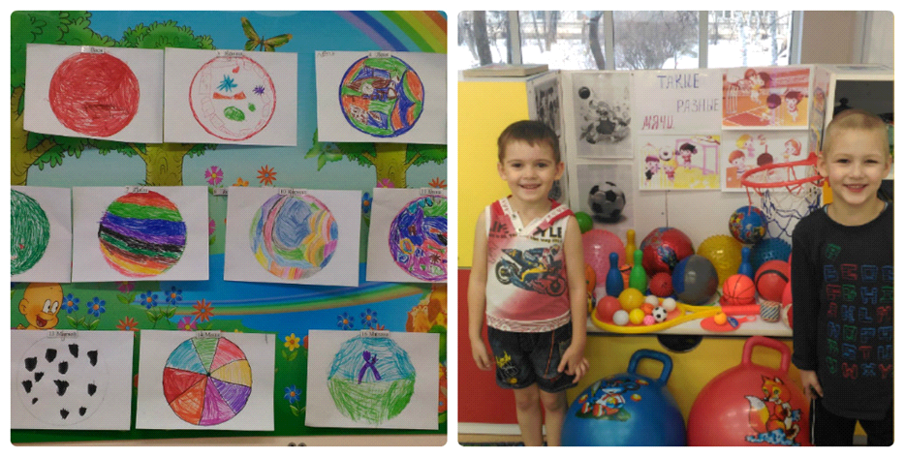
Выставки

Slide 17
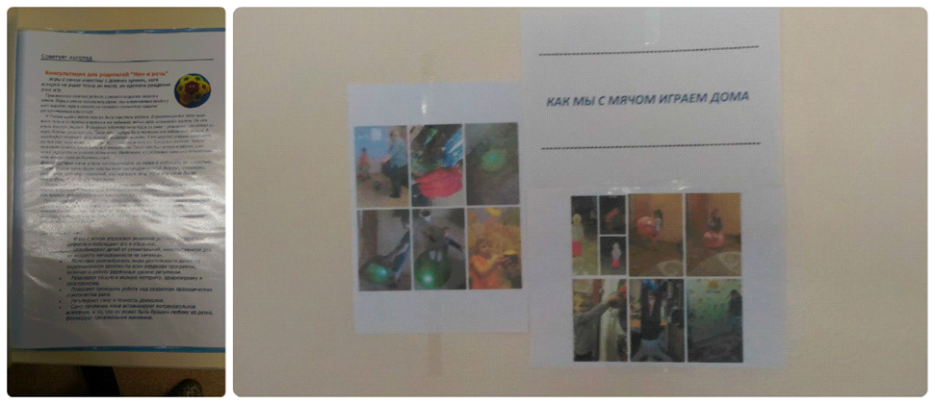
Работа с родителями

Slide 18

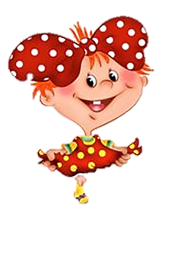
Спасибо!

